Slide 1
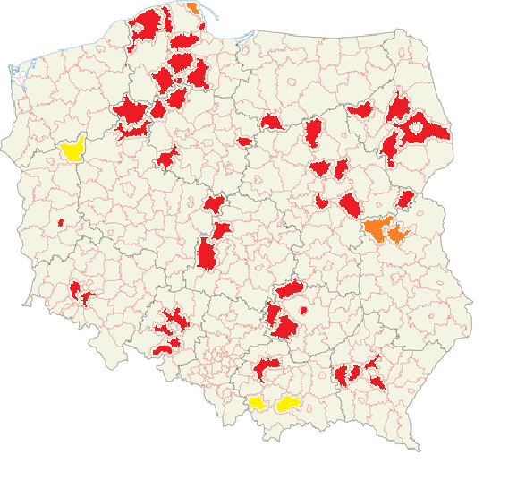
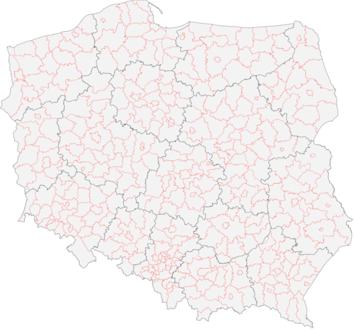
Występowanie mątwika ziemniaczanego w Polsce
2020
2021 ( ) + 2022 ( )
pomorskie
pomorskie
warmińsko-mazurskie
zachodniopomorskie
kujawsko-pomorskie
podlaskie
podlaskie
mazowieckie
lubuskie
wielkopolskie
wielkopolskie
łódzkie
łódzkie
dolnośląskie
lubelskie
opolskie
śląskie
świętokrzyskie
podkarpackie
małopolskie
małopolskie
Kolor czerwony i granatowy - patotyp Ro1 mątwika ziemniaczanego
Kolor żółty - patotyp Ro5 mątwika ziemniaczanego
Kolor pomarańczowy - patotypy Ro1 i Ro5 mątwika ziemniaczanego

